Slide 1


Как пережить экзамены и не сойти с ума?

Slide 2
Почему мы так нервничаем перед экзаменами?
Страх и тревога в стрессовой ситуации — это части эволюционного механизма. Для нашего мозга оценка знаний равна угрозе социальному статусу: «А что подумают родители?», «Все сдадут, а я провалюсь» и т. п. То есть, по сути, это нормальная, природно обусловленная реакция.
Но при этом испытываемый стресс в первую очередь влияет на нас на физиологическом уровне — кортизол (гормон стресса) ухудшает память и концентрацию, а адреналин вызывает тремор, потливость и «пустоту в голове». Помимо этого в игру вступают когнитивные искажения.

Slide 3
Прокрастинация как механизм защиты от тревоги
Прокрастинация — это склонность к постоянному откладыванию важных дел на потом, которая часто выступает как защитный механизм психики при столкновении с высокой тревожностью.
Формирование замещающей активности:
Появляется альтернативная мысль о выполнении менее значимого дела.
Пример: «Сначала уберу в комнате, потом примусь за учебу»
Создаётся иллюзия подготовки к основной задаче

Slide 4
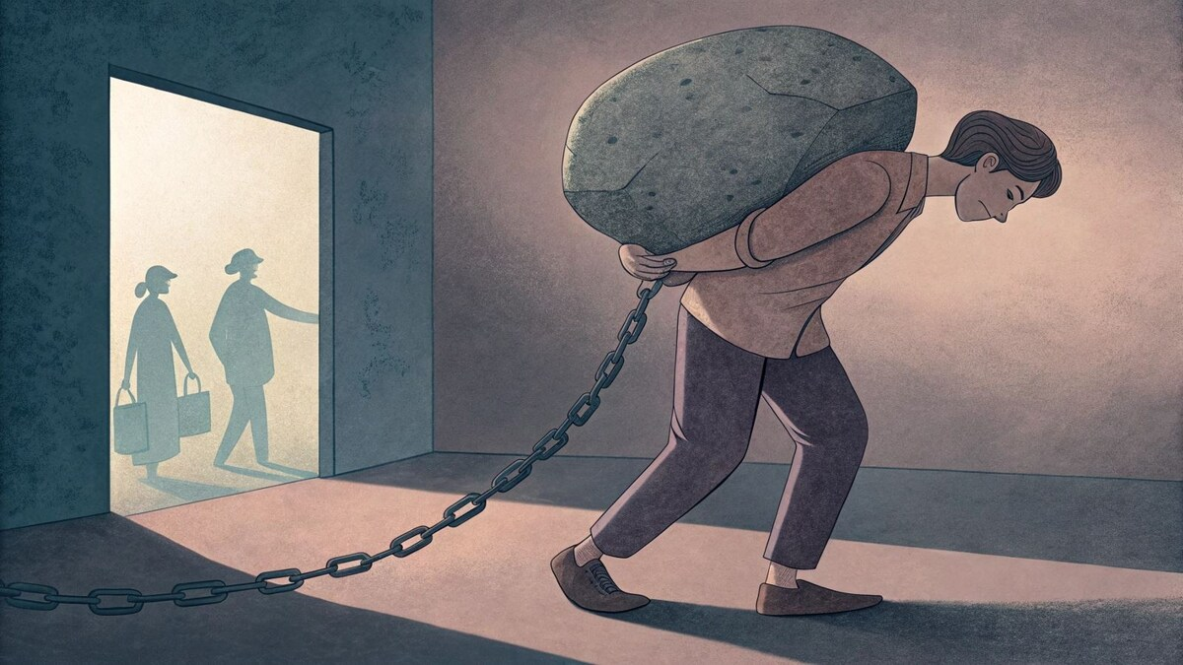
Потеря времени и чувство вины
Исчезает возможность выполнить основную задачу
Формируется негативное эмоциональное состояние
Появляется чувство вины и самообвинение

Slide 5
Два опасных способа накручивать себя
Катастрофизация: когда мелочь превращается в трагедию
Катастрофизация — это когда мы берём небольшую проблему и раздуваем её до вселенских масштабов. Представьте: вы опоздали на встречу, а ваш мозг уже рисует картину, как вас уволят, семья останется без денег, и вы закончите жизнь в картонной коробке.
Знакомые мысли? Например:
«Если я завалю этот экзамен, моя жизнь кончена!»
«Если начальник будет недоволен, меня точно уволят»
«Если я не справлюсь с проектом, все посчитают меня неудачником»
На самом деле такие мысли часто возникают у тех, кто в детстве сталкивался с чрезмерной строгостью или наказаниями без разбора.

Slide 6
Черно-белое мышление: мир в крайностях
Черно-белое мышление — это когда мы видим только два варианта: либо идеально, либо полный провал. Никаких полутонов и компромиссов.
Примеры такого мышления:
«Если не получу пятёрку — я полный неудачник»
«Если не сделаю всё идеально — значит, зря старался»
«Либо всё, либо ничего»
Такое мышление родом из детства, когда мы ещё не умеем видеть оттенки и полутона. Ребёнок не может понять, что мама, которая его ругает, может быть той же мамой, которая его любит.

Slide 7
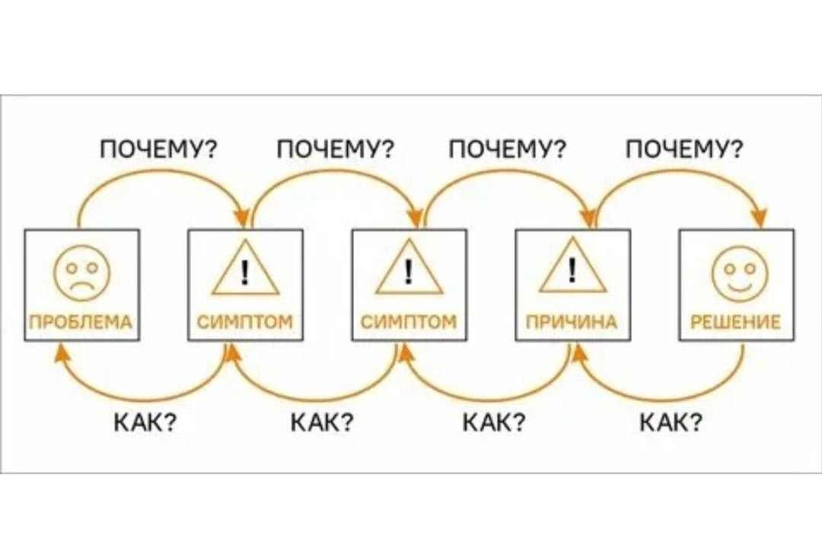
Техники против катастрофизации
Метод «5 почему»
Записывайте свою тревожную мысль
Спрашивайте себя «почему?» пять раз подряд
Пример: «Я провалю экзамен» → «Почему?» → «Потому что плохо подготовился» → «Почему?» → «Потому что прокрастинировал» → «Почему?» → «Потому что тема сложная» → «Почему?» → «Потому что мало практики» → «Почему?» → «Потому что не нашёл достаточно материалов»
В конце вы увидите реальные причины и пути их решения

Slide 8
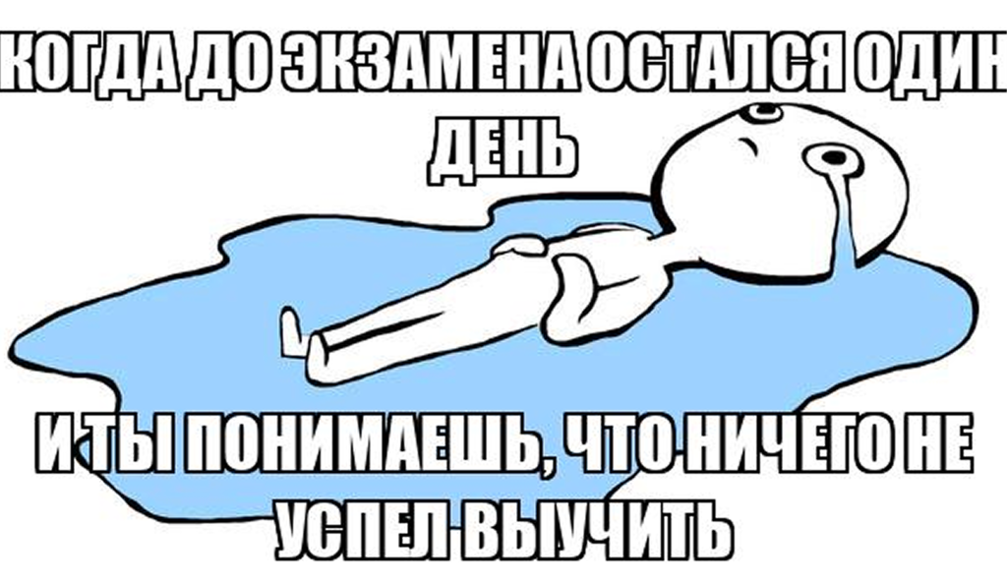
Техника «Катастрофический сценарий»
Опишите самый худший вариант развития событий
Продумайте, что будете делать в этом случае
Оцените вероятность такого исхода
Обычно после этого страх уменьшается, так как появляется план действий

Slide 9

Техника против черно-белого мышления
Техника «Совет другу»
Представьте, что так думает ваш друг
Что бы вы ему сказали?
Как бы поддержали?
Примените эти же слова к себе

Slide 10

Наступает важный момент в вашей школьной жизни — время ОГЭ.
Помните:
Вы уже многому научились за эти годы
Каждый день вы становились умнее и сильнее
Ваши учителя вложили в вас много знаний
Желаем вам:
Ясной головы
Уверенности в себе
Спокойствия и сосредоточенности
Лёгкой сдачи всех экзаменов
Замечательных результатов

Slide 11


